Slide 1

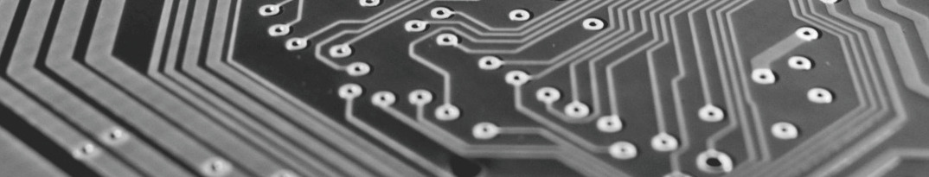
Congreso Argentino de Sistemas Embebidos
IMPLEMENTACIÓN DE SISTEMAS EMBEBIDOS
2020
TROPEA, S. E.
Centro de Micro y Nano Tecnologías
Instituto Nacional de Tecnología Industrial
Buenos Aires, Argentina
stropea@inti.gob.ar
“Generación automática de archivos de fabricación en KiCad”
Resumen—KiCad es probablemente la herramienta de desarrollo de circuitos impresos más avanzada en el mundo del software libre.
En este trabajo presentamos un conjunto de herramientas capaces de automatizar la verificación de reglas de diseño y la generación de los archivos de fabricación cuándo usamos KiCad.
Estas herramientas son adecuadas para ser usadas localmente o en entornos de integración continua.).
INTRODUCCIÓN
Una vez desarrollado un circuito se debe generar toda la documentación necesaria para su fabricación. Esta documentación incluye una amplia variedad de documentos, tales como el listado de materiales, los gerbers, archivos de taladrado, archivos de posiciona-miento de componentes, etc. Todos acompañados por archivos PDF con el esquemático y PCB.
La generación de estos archivos es una tarea bastante tediosa ya que es necesario generar cada uno de estos documentos usando opciones diferentes
de herramientas diferentes. Esto es peligroso ya que se podrían cometer errores en alguno de los pasos.
En este trabajo se presentamos un conjunto de herramientas capaz de automatizar esta tarea, permitiendo ahorrar tiempo, evitar errores y realizar integración continua. Es decir que es posible lograr que la generación de estos documentos sea realizada en forma automática cada vez que realizamos un cambio y lo consolidamos en un repositorio (p.e. GitHub o GitLab). Al mismo tiempo es posible saber si los cambios cumplen con las reglas de diseño (tanto eléctricas como de distancias) en forma completamente automática.

Slide 2
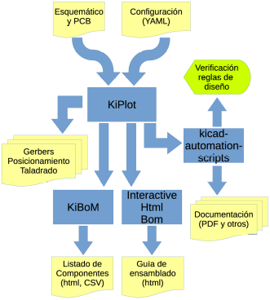

HERRAMIENTAS
El núcleo de este conjunto de herramientas es un derivado de kiplot. Esta herramienta permite tomar un archivo de configuración en formato YAML y generar en forma automática la documentación especificada. Todas las opciones quedan así concentradas en un único archivo de fácil interpretación.
La Fig.1 muestra el flujo de trabajo. En la misma se aprecia como KiPlot tiene un rol central.
Listado de materiales
Se puede generar con dos aplicaciones diferentes:
KiBoM es un script que permite generar un listado de materiales ordenado y completo. Se contribuyó a este proyecto varios detalles interesantes, tales como poder reconocer campos con el código de parte en Digi-Key y convertirlos en links al sitio, o generar un listado separado de componentes que son opcionales.
Fig.1: Flujo de datos y aplicaciones

Slide 3
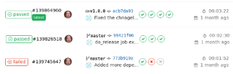
InteractiveHtmlBom es otro script interesante. El mismo permite generar una página web interactiva donde se puede ver la posición de cada componente en el PCB e ir marcando cuáles ya han sido soldados.
Automatización de la interacción con el usuario
Algunas operaciones como la verificación de las reglas de diseño y la actualización del listado de conexiones no pueden realizarse desde fuera de KiCad. Para automatizar estas tareas es necesario simular las acciones que haría una persona con las herramientas. Es decir que es necesario sintetizar la interacción con la interfaz de usuario. Se incorporó esta funcionalidad utilizando como base aplicaciones presentadas en la KiCon 2019.
Integración continua
Los entornos de integración continua incluidos en los repositorios populares como GitHub y GitLab permiten realizar tareas automáticas cada vez que un cambio es subido al repositorio. Su uso permite:
La posibilidad de correr los chequeos de las reglas de diseño.
La generación de documentación parcial durante el desarrollo. De manera tal que otros equipos involucrados o el mismo cliente puedan acceder a documentación temprana.
La documentación y verificación de las revisiones posteriores a la fabricación del primer prototipo.
Por esto se decidió generar imágenes docker con KiCad y las herramientas antes mencionadas. Las mismas se encuentran disponibles en Docker Hub.
La Fig. 2 muestra su aplicación en GitLab
Fig.2: CI/CD pipelines.
https://github.com/INTI-CMNB/KiBot
Congreso Argentino de Sistemas Embebidos
2020

